Slide 1
Program Operacyjny Infrastruktura i Środowisko. Stan wdrażania, efekty i wyzwania w sektorze zdrowia
Ministerstwo Zdrowia
Warszawa, 5 grudnia 2016 r.
Stan na 30.11.2016 r., kwoty dotyczą EFRR

Slide 2
Program Operacyjny Infrastruktura i Środowisko 2014-2020
TRANSPORT
ŚRODOWISKO
27,41 mld €
ENERGETYKA
POMOC TECHNICZNA
ZDROWIE
KULTURA

Slide 3
SEKTOR ZDROWIA
IX OŚ PRIORYTETOWA
Wzmocnienie strategicznej infrastruktury ochrony zdrowia
CEL
Zapewnienie mieszkańcom dostępu do infrastruktury ochrony zdrowia oraz poprawa efektywności systemu opieki zdrowotnej
DZIAŁANIE 9.1 + 9.2

Slide 4
DZIAŁANIE 9.1 INFRASTRUKTURA RATOWNICTWA MEDYCZNEGO
region lepiej rozwinięty (mazowieckie)
regiony słabiej rozwinięte
alokacja, w tym:
237,09 mln €
22,83 mln €
214,26
mln €

Slide 5
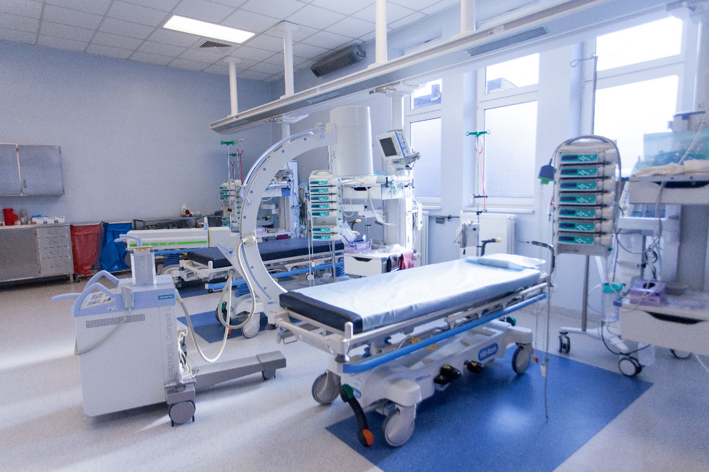
DZIAŁANIE 9.2 INFRASTRUKTURA PONADREGIONALNYCH PODMIOTÓW LECZNICZYCH
region lepiej rozwinięty (mazowieckie)
regiony słabiej rozwinięte
alokacja, w tym:
231,19 mln €
44,85 mln €
186,34
mln €

Slide 6
STAN WDRAŻANIA
Ogłoszone konkursy (6)
Łącznie ogłoszonych konkursów do końca 2016 r. (10)
Projekty wpisane do WPZ (56)
Projekty planowane do wpisania do WPZ (4)
Kontraktacja (142,5 mln zł)
Certyfikacja (0 mln zł)
Notes:
Ogłoszone konkursy: 2 x 9.1 (SOR) + 4 x 9.2 (2 Kardio, 2 Onko) = 6
Planowane do ogłoszenia do końca roku 2 x 9.1 (SOR) + 2 x 9.2 (wielozakresowe)

Slide 7
OGŁOSZNE KONKURSY W DZIAŁANIU 9.1
Wsparcie istniejących szpitalnych oddziałów ratunkowych
regiony słabiej rozwinięte
167,5 mln zł
region lepiej rozwinięty
20 mln zł
9 % ALOKACJI

Slide 8
OGŁOSZNE KONKURSY W DZIAŁANIU 9.2
Wsparcie szpitali ponadregionalnych w zakresie chorób układu krążenia:
regiony słabiej rozwinięte 98 mln zł
region lepiej rozwinięty 23 mln zł
Wsparcie szpitali ponadregionalnych w zakresie chorób nowotworowych:
regiony słabiej rozwinięte 98 mln zł
region lepiej rozwinięty 23 mln zł
12 % ALOKACJI

Slide 9
KONKURSY PLANOWANE DO OGŁOSZENIA DO KOŃCA 2016 ROKU
579,8 mln zł
Notes:
W IV kwartale br. – do 30.11.br. ogłoszone zostaną kolejne 4 konkursy na alokację 579,8 mln PLN z EFRR.
W działaniu 9.2 - w zakresie chorób układu kostno-stawowo-mięśniowego, układu oddechowego oraz w zakresie ginekologii, położnictwa, neonatologii, pediatrii i innych oddziałów zajmujących się leczeniem dzieci

Slide 10
PROJEKTY POZAKONKURSOWE WPISANE DO WPZ
14
20
11
337,4 mln zł
9
1
1

Slide 11
WYKORZYSTANIE ALOKACJI
70 % alokacji dla sektora zdrowie
Do końca 2016 łączna alokacja w ramach ogłoszonych konkursów oraz projektów zgłoszonych do WPZ wyniesie ponad 1,4 mld zł

Slide 12
KONTRAKTACJA 2016
STAN AKTUALNY: 142,5 mln zł (48 umów o dofinansowanie)
PLAN: 180 mln zł
AKTUALNA PROGNOZA: 240 mln zł
Notes:
10.2016 - podpisano 6 umów
Do 29.11.2016 – podpisano 21 umów
Wg stanu na dzień 29.11.2016 r. podpisanych zostało 27 umów na łączną kwotę 82,54 mln zł z EFRR.

Slide 13
CERTYFIKACJA 2016
STAN AKTUALNY: 0 mln zł
PLAN: 0 zł / 14,2 mln zł
AKTUALNA PROGNOZA: 3,5-4,5 mln zł / 14,2 mln zł

Slide 14
WYZWANIA
przyspieszenie wydatkowania i certyfikacji:
Zwiększenie udziału ekspertów zewnętrznych w ocenie
etapowe zatwierdzanie listy rankingowej
pozytywna opinia o celowości inwestycji (OCI) na etapie oceny merytorycznej II stopnia
zapewnienie spójności z kierunkami reform w ochronie zdrowia oraz komplementarności z finansowanymi z RPO oraz z innych źródeł zagranicznych i krajowych:
bieżące konsultacje wewnątrz MZ
wymóg posiadania pozytywnej OCI
rola Komitetu Sterującego ds. koordynacji interwencji EFSI w sektorze zdrowia

Slide 15
Tramwaje Warszawskie sp. z o.o. ul. Siedmiogrodzka 20 01-232 Warszawa TEL. +48 22 534 43 30 tw@tw.waw.pl www.tw.waw.pl
Agnieszka Kister,
Dyrektor
Departament Funduszy Europejskich i e-Zdrowia
e-mail: a.kister@mz.gov.pl
Dziękuję za uwagę.

